Slide 1
一定要自己写代码,调试代码啊

Slide 2
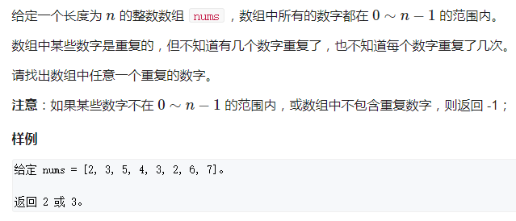
3. 找出数组中重复的数字
可以
哈希法/排序/坐标法

Slide 3
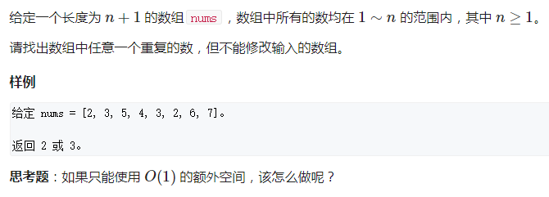
3.1. 不修改数组找出重复的数字
可以

Slide 4
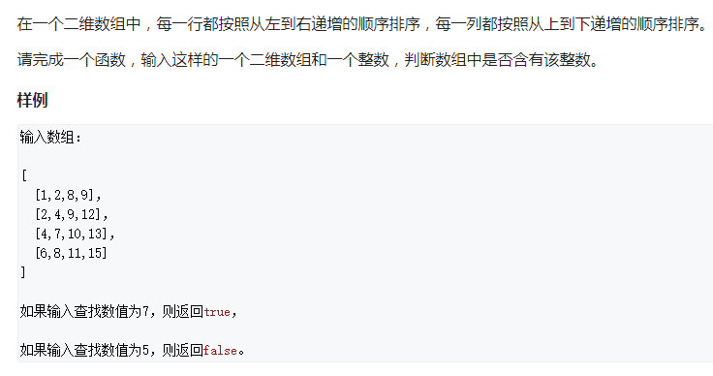
4. 二维数组中的查找
可以

Slide 5
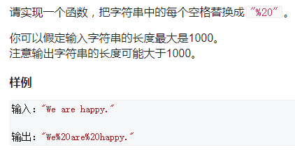
5. 替换空格
可以
先计算需要替换多少个然后前后指针

Slide 6
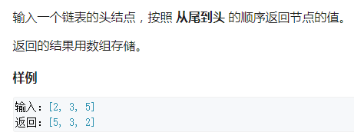
6. 从尾到头打印链表
使用栈或者递归，不需要技巧，就是数据结构的应用
可以

Slide 7
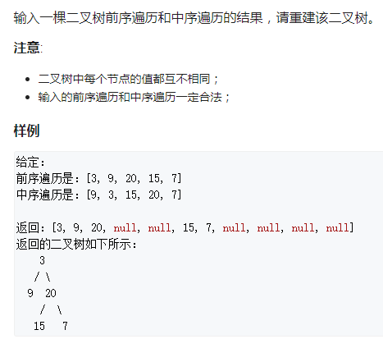
7. 重建二叉树
手撕一下代码
前序遍历和后序遍历的特点，两者的结合可以恢复二叉树

Slide 8
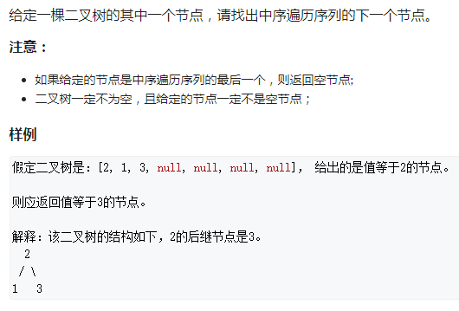
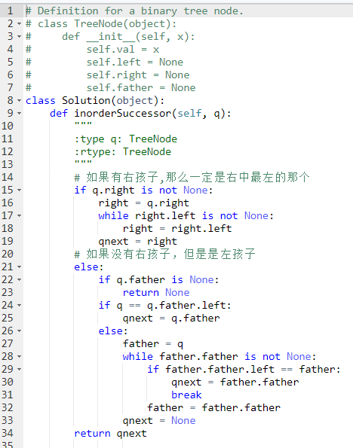
手撕一下代码
8. 二叉树的下一个节点
中序遍历的理解：
有右子树：在右子树中
无右子树：
是左节点：父亲
不是左节点：找到第一个左节点，直到根节点，则为None

Slide 9
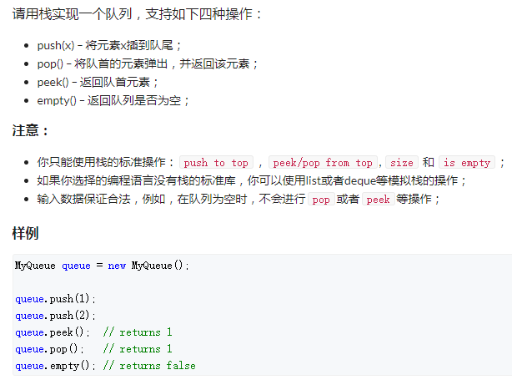
9. 用两个栈实现队列
可以

Slide 10
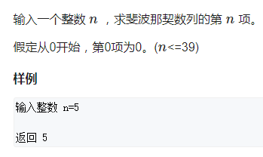
10. 斐波那契数列
可以

Slide 11
10.1. 青蛙跳台阶
可以

Slide 12
10.2. 矩形覆盖问题
动态规划问题
可以

Slide 13
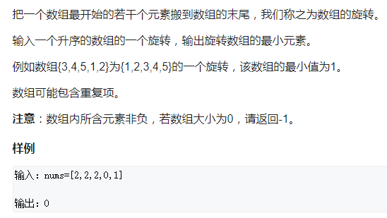
11. 旋转数组的最小数字
利用数组的该旋转数组的特性，用二分法进行求解，但要注意特殊情况：
没有旋转
Start的值与end的值与middle的值相等
手撕一下代码

Slide 14
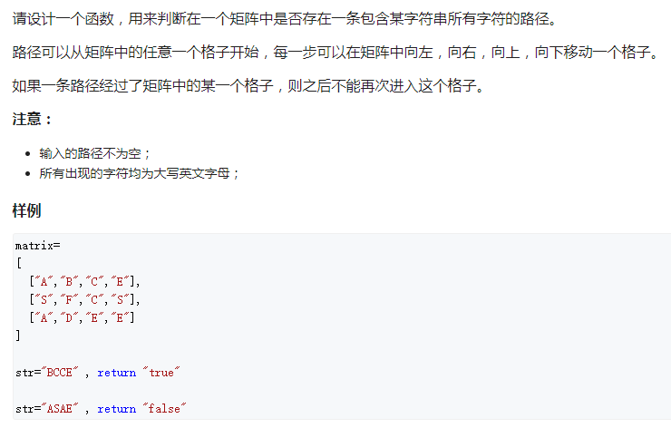
12. 矩阵中的路径
回溯法解决
递归写法，用到了非
https://www.acwing.com/problem/content/21/
手撕一下代码

Slide 15
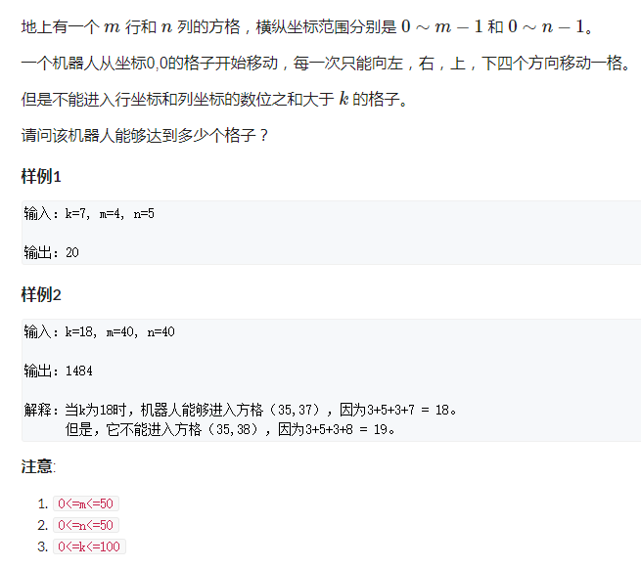
13 机器人的运动范围
回溯法，用递归或者队列来实现，回溯可以用队列结构来实现
广度优先或者深度优先搜搜算法
https://www.acwing.com/problem/content/22/
手撕一下代码

Slide 16
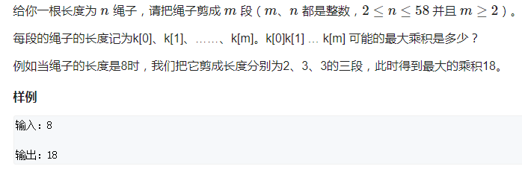
14. 剪绳子
动态规划方法来解决该问题
手撕一下代码
for j in range(1,i):
temp = max(dp[j],j) * max((i-j),dp[i-j])
dp[i] = max(dp[i],temp)

Slide 17
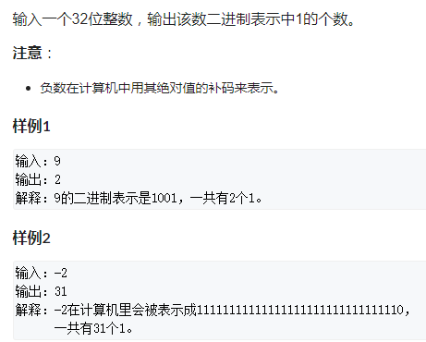
15.二进制中1的个数
位的运算
将数减1然后再与原来的数做与运算
可以

Slide 18
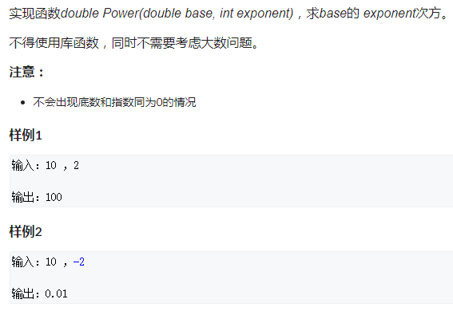
16. 数值的整数次方
二分法求解问题
注意考虑特殊情况，
0的负次方
0的0次方
负指数
可以

Slide 19
17 打印从1到最大的n位数
字符串来表示数，字符的加减运算规则
数字的全排列问题
可以

Slide 20
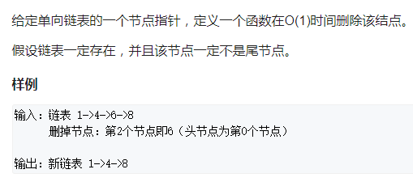
18. 在O(1)时间删除链表结点
正常的链表操作
可以

Slide 21
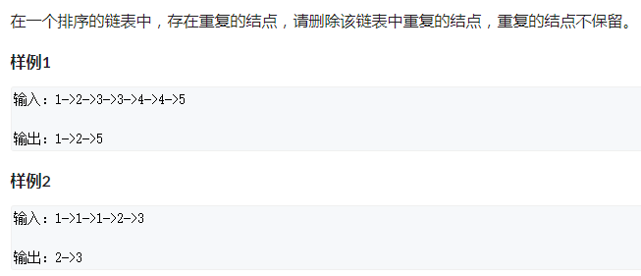
18.1.删除链表中重复的节点
正常的链表操作，但是参考了别人的代码(简单的)
或者判断是否需要删除，需要删除时就删除，容易实现
https://www.acwing.com/problem/content/27/
手撕一下代码

Slide 22
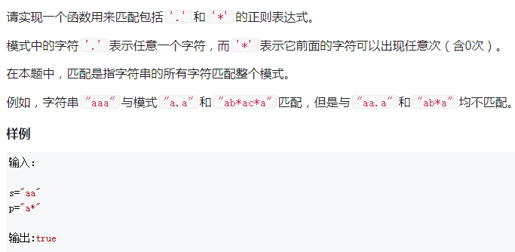
19.正则表达式匹配
回溯法解决问题，多路递归只要一路满足就可以
困难
手撕一下代码
https://www.acwing.com/solution/acwing/content/736/
有回溯法或者动态规划法

Slide 23
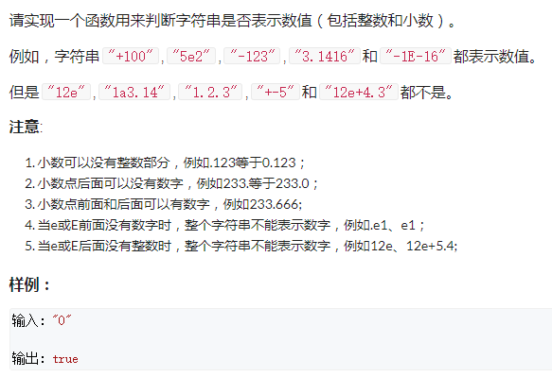
20表示数值的字符串
整数，小数，指数部分分别判断
非小数点开头
则必存在整数部分
情况比较多，需要考虑全面，
情况多的时候怎么写代码
怎么将多种判断统一成一种判断形式
怎么讲一种判断用另一种判断来表示
+.23
-.23e10
2.02e20

Slide 24
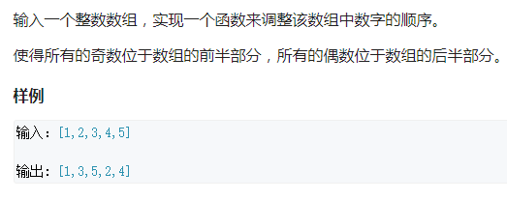
21.调整数组顺序使奇数位于偶数前面
双指针问题，前后各一个指针
可以

Slide 25
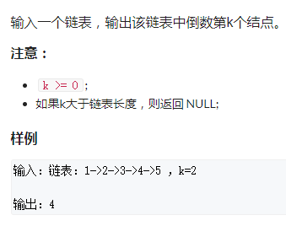
22.链表中倒数第k个节点
双指针，一前一后
前面的先走k步，使它们相距k步
可以

Slide 26
22.1. 找链表的中间节点(最中间或者中间两个节点)
双指针解决链表问题
快指针每次两步
慢指针每次一步
可以

Slide 27
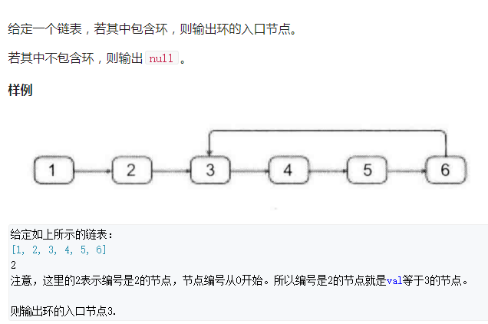
23.链表中环的入口结点
双指针解决问题
找环用一快一慢：
找入口节点用一前一慢
可以

Slide 28
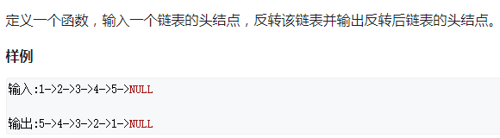
24.反转链表
我首先想到的是用双指针解决问题
但是用递归很简单的就解决了问题
遍历链表本身就是一种递归？
可以

Slide 29
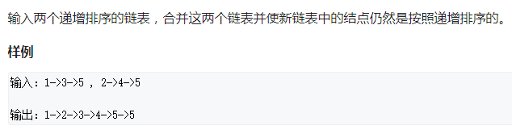
25 合并两个排序的链表
简单
可以

Slide 30
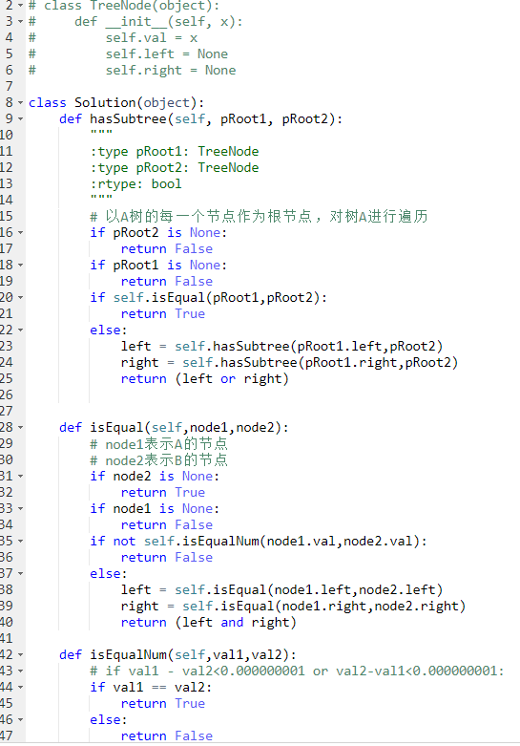
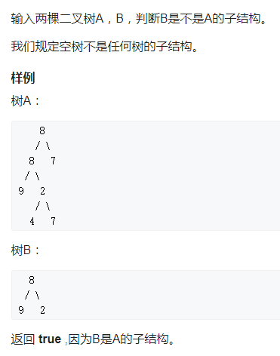
26.树的子结构
手撕一下代码
分情况的对树的递归过程

Slide 31
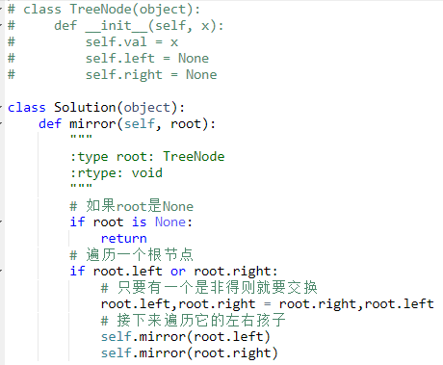
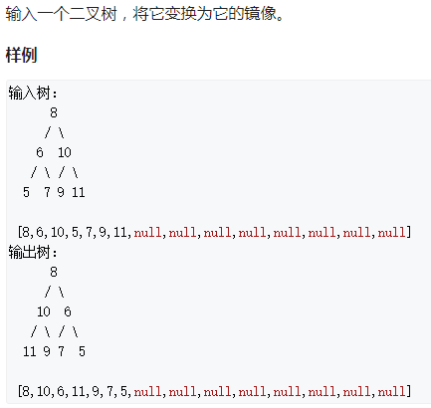
27 二叉树的镜像
逐渐交换每个节点的左右孩子
可以
递归的实现

Slide 32
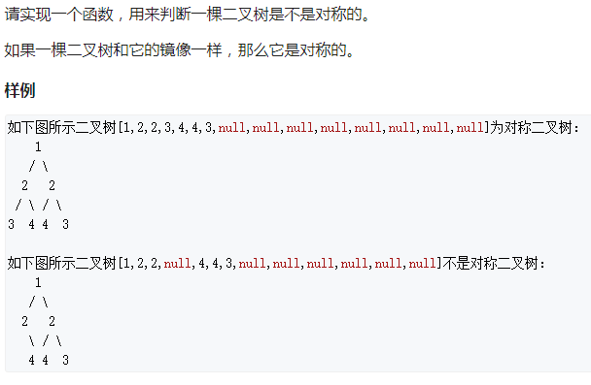
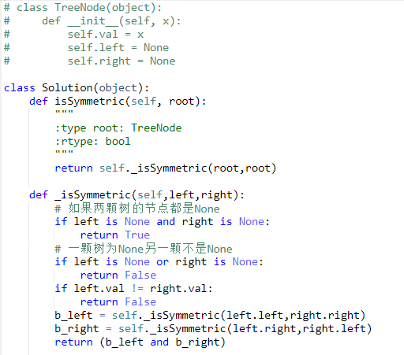
28.对称的二叉树
两种遍历方法，所得的节点的值是否相等
可以
镜像的前序遍历等于原树的根右左

Slide 33
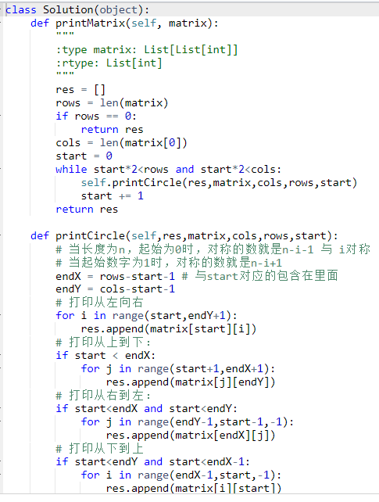
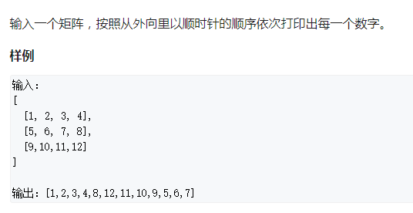
29. 顺时针打印矩阵
将问题进行分解后进行求解
手撕一下代码

Slide 34
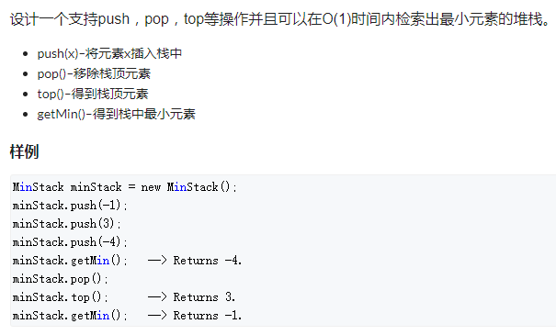
30.包含min函数的栈
两个内部栈，一个保存正常的数据，一个保存最小值
可以

Slide 35
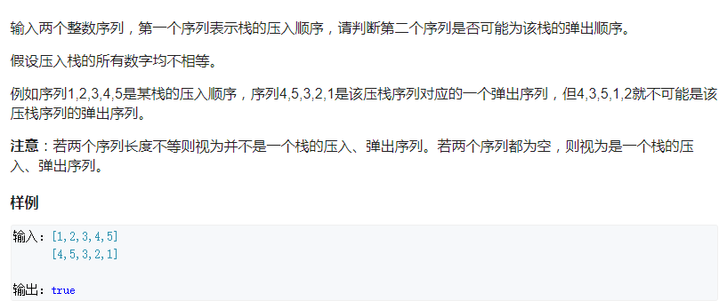
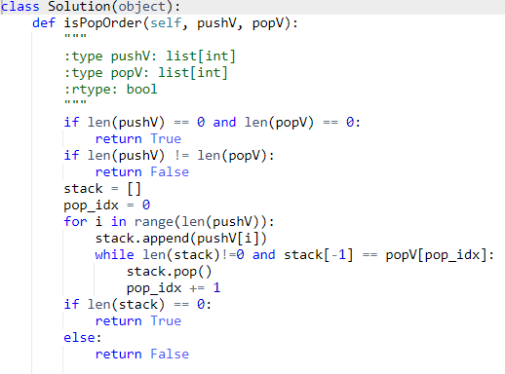
31.栈的压入、弹出序列
辅助栈解决问题
关键点：辅助栈
弹出栈用一个index移动来表示pop()
可以

Slide 36
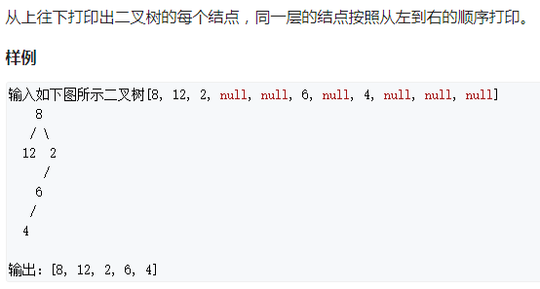
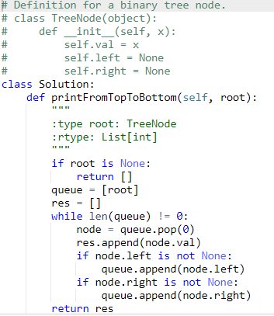
32.不分行从上往下打印二叉树
树的层次遍历，也即广(宽)度优先遍历算法，用队列来遍历
可以

Slide 37
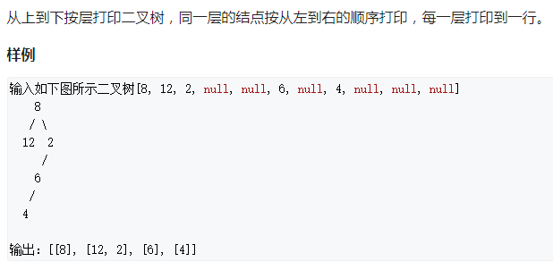
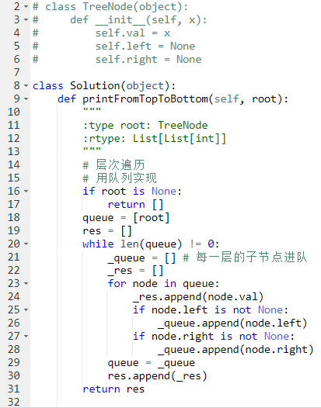
32.1.分行从上往下打印二叉树
辅助队列解决问题
可以

Slide 38
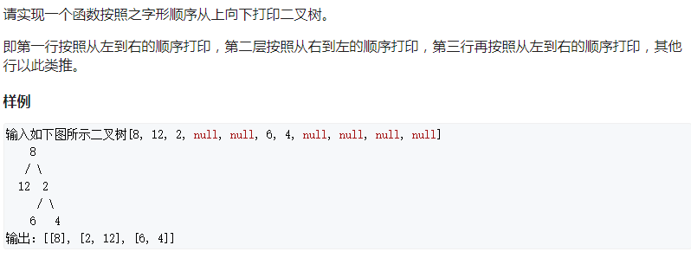
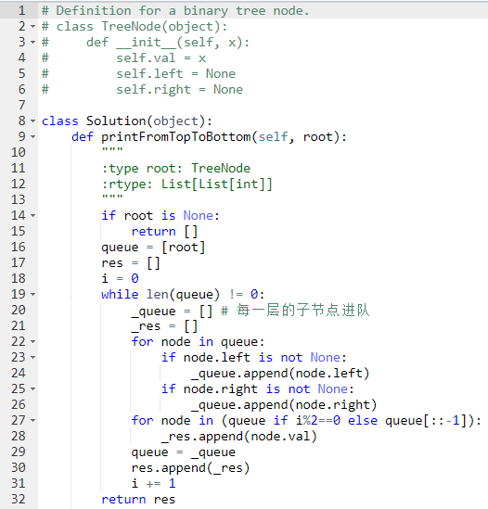
32.2.之字形打印二叉树
辅助队列，加一个标号表示当前应该是逆序还是顺序
可以

Slide 39
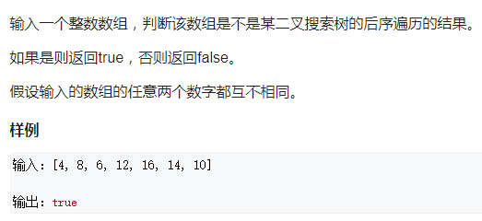
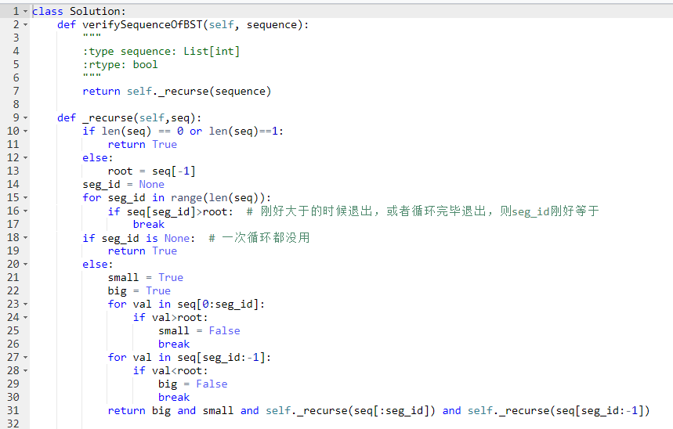
33.二叉搜索树的后序遍历序列
二叉搜索树的性质
后序遍历的性质
用递归来实现代码
用了一些标志, small和big来表示当前是否满足
手撕一下代码

Slide 40
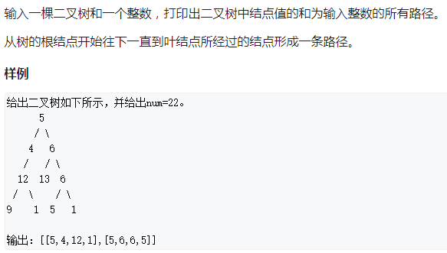
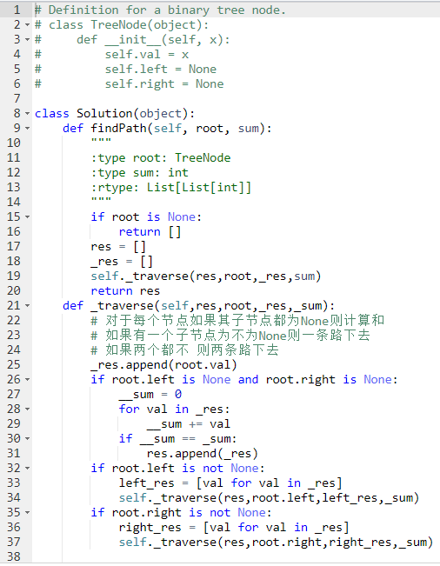
34.二叉树中和为某一值的路径
用递归遍历检查每一条路径
还可以采用先进然后出的方式进行写代码
手撕一下代码

Slide 41
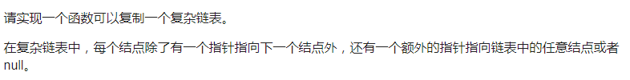
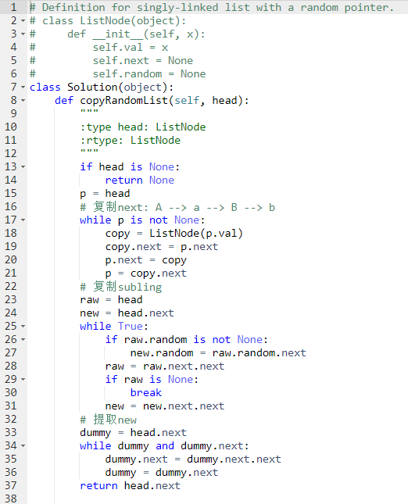
用到了一般想不到的技巧，使用该技巧时一定要将New和old分开
35. 复杂链表的复制
技巧性的题目

Slide 42
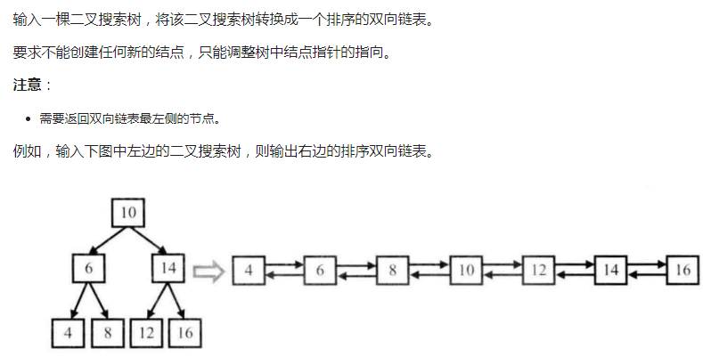
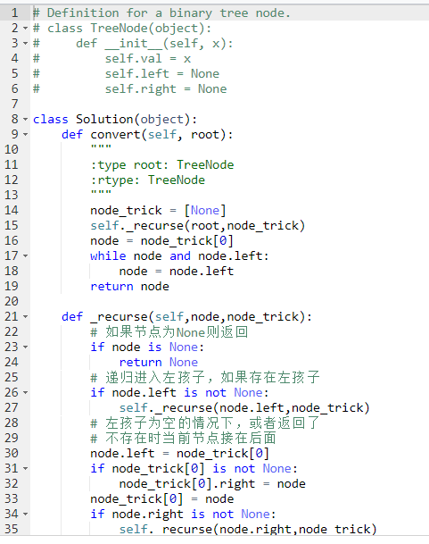
36.栈的压入、弹出序列
技巧，参考了代码，用一个trrace_node来跟踪上一个节点
可以

Slide 43


37.序列化二叉树
树的遍历和重构，无论那种遍历只要包含None则一定能够重构完成
手撕一下代码

Slide 44


38.字符串的排列
用递归解决
字符串可以直接复制，因为执行一次增加操作则改变了字符串
可以

Slide 45

39. 数组中出现次数超过一半的数字
注意点：数组没有排序
解法1：根据数组的特性，排序后该数字一定位于下标为中心处，所以改变思路找排序后下标为中心的数字，用快排的方式来找
复杂度为O(n)
解法2：比较有技巧性的解法
这只是题目在要求时间复杂度,如果没要求直接用哈希表

Slide 46

40.最小的k个数
第一种直观解法：将数组排序：O(nLogn)
第二种解法：
基于partition找下标小于k的数据
第三种解法：
维护一个大小为k的数组，然后不断消耗原来的数组，原来数组中的值比k的数组的最大值还要大时，则不改变k数组，如果小，则将最大致给替换出去
手撕一下代码

Slide 47

41.数据流中的中位数
借助其他数据结构来解决
比较恰当的解决方案是用最大堆，最小堆，但要注意一些实现上的细节问题

Slide 48

42. 连续数组的最大和
贪心方法解决
如果当前累加大于0则继续累加，如果当前累加小于0则丢弃当前值，记录当前最大值
两者就是同一种方法
动态规划：当前最优解由前面的最优解和当前的值所决定
找到一个递推公式
手撕一下代码

Slide 49

43. 1-n整数中1出现的次数
有一个简单的解决方法将每个数字中出现的1进行相加
需要借助一些数学规律，数学技巧，很困难的解法，后面记得将代码补上
困难
参考： https://www.nowcoder.com/profile/5533381/codeBookDetail?submissionId=18711069

Slide 50


44. 数字序列中某一位的数字
困难
技巧的方法： 题目难理解，理解上需要一定的功底
和上一题类似需要分情况，将数进行分组
写代码较困难吧
需要借用多个函数
形成清晰的思路才可以求解出来

Slide 51


45. 把数组排成最小的数
解决方法：
自己定义一个排序规则，
根据该排序规则将数组中额元素进行排序然后将排序后的数组进行输出就好了。
转换成

Slide 52


46. 把数字翻译成字符串
困难
用动态规划、递归的思想来解决问题。
递归：从上到下，
动态规划：从下到上，
递推方程式：f(i) = g(i,i+1)f(i+2)+f(i)
i是从左向右的变大
所以在求解的时候是从左到右，所以是从上到下，
但是我们可以换一个思路来解决问题，从无到有，从下到上的一个过程。
https://www.acwing.com/solution/acwing/content/1095/

Slide 53

47. 礼物的最大价值
容易
动态规划问题
写出递推方程式：
F(i,j) = max()

Slide 54


48.最长不含重复字符的子字符串
难
动态规划算法解决
以当前字符为结尾的不重复字符子串的长度与下一个结尾之间的关系，
构成一个动态规划递推方程式
解决方法优点技巧式
记录每个字母在当前下出现的位置，然后根据
https://www.acwing.com/solution/acwing/content/1620/

Slide 55



49.丑数
根据丑数的性质，而找到一个比较好的解决方案，
以时间换空间的解法
关键点在于这个更新处

Slide 56

50.字符串中第一个只出现一次的字符
用哈希表来解决
遍历两次，第一次记录每个字符出现的次数，第二次找字符

Slide 57




51. 数组中的逆序对
需要写写，自己实现归并排序
用归并排序的思想来解决
时间复杂度为O(nlogn)但是需要额外的O(n)的空间，所以是用空间来换取时间
归并算法的实现方式，用一个额外的空间
递归有一个递归基，即什么时候不再调用递归函数了而是直接返回的条件，第二个点是每一次调用完递归函数应该返回什么，即每一路递归应该返回什么，
即两种返回，递归基的返回，递归函数的返回
每一次归并的时候如果是逆序队那么就需要将结果加一次

Slide 58

52. 两个链表的第一个公共节点
可以用辅助栈来解决问题，即将每个链表的节点都分别压入两个栈中，然后每次从两个栈中弹出一个元素，直至两个栈弹出的元素的值不相等。从后往前弹出数据
第二种，首先找出两个链表的长度，求它们之间的差然后将长的那个链表先行n步再同时遍历两个链表当遇到相等时则表示遇到了第一个公共的节点。
相关题目：求两个叶节点的公共祖先。

Slide 59

53.数字在排序数组中出现的次数
二分查找找到一个3然后左右扫描，就可以确定数字出现了多少次了。但是这种方法和硬核扫描没有什么区别啊。
可以用二分查找找到第一个出现的数字的位置，和最后一次出现的位置，则次数就是它们之间的差加上1
时间复杂度为O(logn)。巧妙的二分查找

Slide 60


53.1 0-n-1中缺失的数字。
应用数字的技巧，求0-n-1所有数字的和，然后和数组中数字的和进行相减，就是我们要找的那个数字，但是这样时间复杂度为O(n)
用二分方法：O(logn)
https://www.acwing.com/solution/acwing/content/1261/

Slide 61

53.2.数组中数值和下标相等的元素
同样使用二分查找算法来解决该问题。

Slide 62

54.二叉搜索树的第k个结点
用二叉树的中序遍历算法来解决。

Slide 63

55.二叉树的深度
解决方案1： 遍历每一条路径找到最大的那个路径就可以
不需要上面的方案，是一个很简单的问题。
递归找深度的方法。很简单的问题。
父节点的深度与其两个左右孩子的深度的关系来解决

Slide 64

55.1. 平衡二叉树
同样用树的深度的方式来解决问题，但是此时用从下到上的方式来解决问题。

Slide 65

56.数组中只出现一次的两个数字
解决方式比较特别
位运算的典型应用，与写法
首先将数组分为两个子数组，每个数组中包含一个仅出现一次的数字，
然后用位运算分辨求两个子数组中的仅出现一次的数字。

Slide 66



56.1.数组中唯一只出现一次的数字
如果是出现两次的话，可以用异或来解决，但是这里是出现的三次

Slide 67


57.和为S的两个数字
用哈希表来解决

Slide 68

57.1和为S的连续正数序列
用两个数字small，big

Slide 69

58.1.左旋转字符串
先翻转个体，再翻转整体

Slide 70


59.滑动窗口的最大值
实现上比较困难,需要自己实现以下。
用双端队列的方法来解决
如果队列中元素的个数大于k则进行弹出
否则与当前的i位置的数值进行比较，如果比它小就弹出，然后将i进队列
如果i-k+1>=0达到了要求就就是结果

Slide 71
59.1 实现带有max的队列

Slide 72


60. N个骰(tou)子的点数
需要自己实现一下代码
用哈希表来解决

Slide 73
57.和为S的两个数字
用哈希表来解决

Slide 74
57.和为S的两个数字
用哈希表来解决

Slide 75
57.和为S的两个数字
用哈希表来解决

